Slide 1

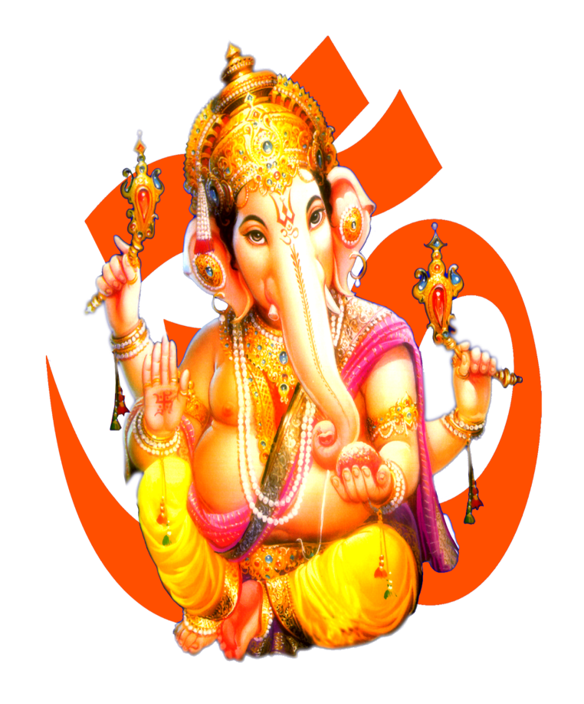



MORNING PRAYER

Slide 2

ODM PUBLIC SCHOOL
SESSION :13
CLASS :3
SUBJECT : ODIA
CHAPTER NUMBER: 12
CHAPTER NAME :ଆମ ଗାଁ
SUBTOPIC : ସୃଜନାତ୍ମକ ଲିଖନ ଓ ବ୍ୟାକରଣ

Slide 3

ଅଧ୍ୟୟନର ଉଦ୍ଦେଶ୍ୟ –
ପିଲାମାନଙ୍କର ଶ୍ରବଣ ,କଥନ,ପଠନ,ଲିଖନ ଓ ସୃଜନାତ୍ମକ ଶୈଳୀ ର
ଅଭିବୃଦ୍ଧି କରାଇବା |

Slide 4
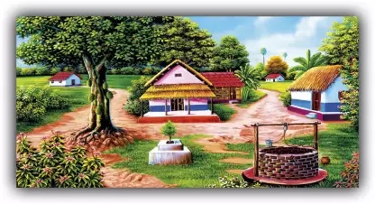
ଆମ ଗାଁ

Slide 5
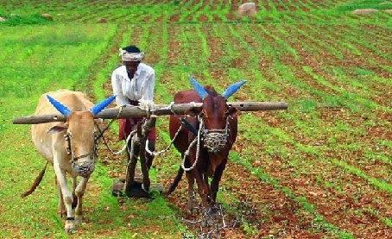
ସୃଜନାତ୍ମକ ଲିଖନ
କୃଷକ

Slide 6
ସୃଜନାତ୍ମକ ଲିଖନ- କୃଷକ
କୃଷକ ହେଉଛି ଦେଶ ତଥା ଜାତିର ମେରୁଦଣ୍ଡ |କୃଷକ ଆମମାନଙ୍କୁ
ଖାଦ୍ୟଶସ୍ୟ ଯୋଗାଇଥାଏ |ମୁଣ୍ଡ ଝାଳ ତୁଣ୍ଡରେ ମାରି ସେ ଅନବରତ ପରିଶ୍ରମ କରିଥାଏ |
ବିଭିନ୍ନ ପ୍ରକାର ଚାଷ କରି ସେ ଆମମାନଙ୍କୁ ବଞ୍ଚାଏ |ସେ ସକାଳୁ ଉଠି ତାର ନିତ୍ୟକର୍ମ
ସାରି ବଳଦଙ୍କୁ କୁଣ୍ଡା ତୋରାଣି ପିଆଏ |ନିଜେ ପଖାଳ ଗଣ୍ଡେ ଖାଇ ବିଲକୁ ବାହାରିଯାଏ |
ସେ ବୈଶାଖ ମାସର ମୁଣ୍ଡଫଟା ଖରା ,ପୌଷ ମାସର ହାଡଭଙ୍ଗା ଶୀତ ଓ ଶ୍ରାବଣ ମାସର
ବର୍ଷାକୁ ଖାତିର ନକରି ବିଲରେ ଖଟିଥାଏ | ସେ ଦିନସାରା ବିଲରେ କାମକରି ସନ୍ଧ୍ୟା
ସମୟରେ ଘରକୁ ଫେରେ |ଏହିପରି ତାର କର୍ମମୟ ଜୀବନ ବର୍ଷସାରା ଲାଗି ରହିଥାଏ |
ଆମେ ତା ବିନା ଚଳିପାରିବା ନାହିଁ |କୃଷକ ସମାଜର ଉତ୍ତମ ବନ୍ଧୁ |ଆମେ ତାକୁ ସମ୍ମାନ
କରିବା ଉଚିତ |

Slide 7
ବ୍ୟାକରଣ-ଯୋଡାଶବ୍ଦ\ଯୁଗ୍ମଶବ୍ଦ
ଧାନଚାଉଳ ଭଲମନ୍ଦ
ସୁନାରୂପା ଡାଳପତ୍ର
ଟଙ୍କାପଇସା ବନ୍ଧୁବାନ୍ଧବ
ଗାଈଗୋରୁ ଗପସପ
ଯାନବାହାନ ଦିନରାତି
ଡାଳପତ୍ର ସଜବାଜ

Slide 8
ଗୃହକର୍ମ
ଅଭ୍ୟାସ –ଶ୍ରେଣୀ ଫର୍ଦ୍ଦଟିକୁ ମନେ ରଖ |

Slide 9
ଲବ୍ଧ ଜ୍ଞାନର ଫଳାଫଳ-
ପିଲାମାନଙ୍କର ଶ୍ରବଣ,କଥନ,ପଠନ, ଲିଖନ
ଓ ସୃଜନାତ୍ମକ ଶୈଳୀ ର ଅଭିବୃଦ୍ଧି ଘଟିବ |

Slide 10

THANKING YOU
ODM EDUCATIONAL GROUP

